Slide 1
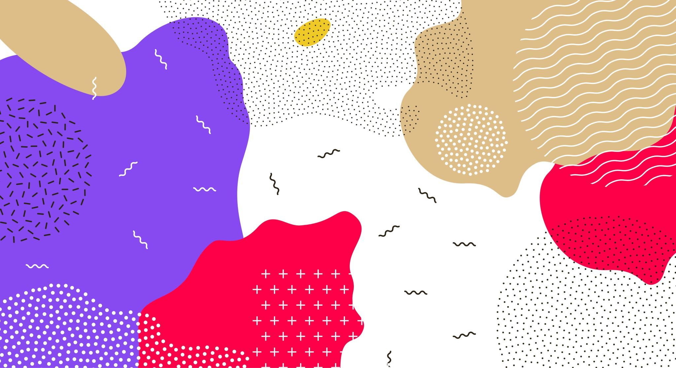
Fait par Alexanne Lessard

Slide 2
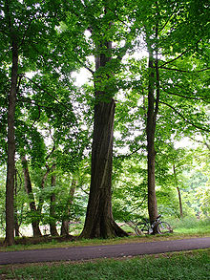
Nom: Chêne rouge
Photo au loin
Nom scientifique: Quercus rubra

Slide 3
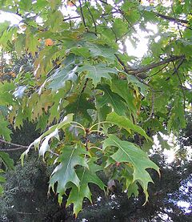
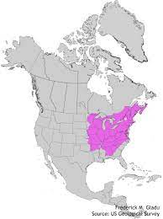
Photo proche:
Photo répartition:

Slide 4
Utilisation: très bon bois pour la menuiserie et l'ébénisterie

